Slide 1
স্বাগতম

Slide 2
শিক্ষক পরিচিতি
মোঃমেজবাউল হক
সহকারি শিক্ষক
বালিয়াঘাট সরকারি প্রাথমিক বিদ্যালয়
গাংনী,মেহেরপুর

Slide 3
পাঠ পরিচিতি
শ্রেণীঃচতুর্থ বিষয়ঃবাংলা
সময়ঃ৪০ মিনিট তারিখঃ04/03/2020
পাঠশিরোনামঃবাওয়ালিদের গল্প
পাঠ্যাংশঃআমাদের জন্মভূমি.........বাওয়ালিদের কাজ খুবই কষ্টের।

Slide 4
শিখনফল
এই পাঠ শেষে শিক্ষার্থীরা.................................
শোনাঃ২.১.২ গল্পশুনে মূলভাব বুঝতে পারবে।
বলাঃ২.৪.১গল্পের মূলভাব বলতে পারবে।
পড়াঃ২.৪.১ গল্পের অংশটুকু পড়তে পারবে।
লেখাঃ2.3.4পাঠ্যাংশের গল্পের বিষয়ে প্রশ্নের উত্তর শুদ্ধভাবে লিখতে পারবে।

Slide 5
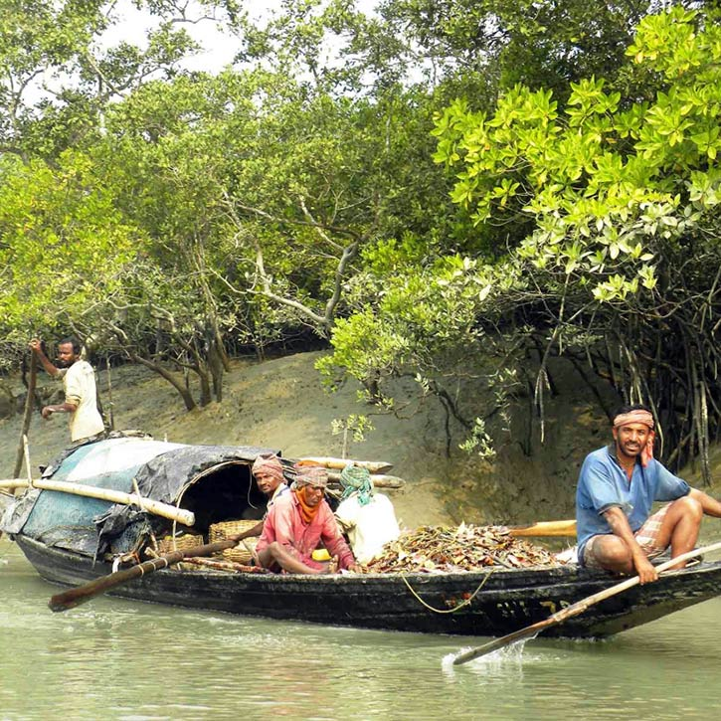
শিখন পরিবেশ সৃষ্টি
এসো আমরা কিছু ছবি দেখি
নৌকার মাঝি
মধু সংগ্রহের
গোলপাতা সংগ্রহ
১। ছবিতে তোমরা কি কি দেখলে এবং তারা কি করছে?
২। উপরের ছবি গুলো তোমরা কোথাই দেখতে পাও এবং ছবি গুলোতে মানুষের কাজের পেশা কে আমরা কি বলি?

Slide 6
পাঠ ঘোষণা
তাহলে আজকে আমরা পড়ব............বাওয়ালিদের গল্প

Slide 7
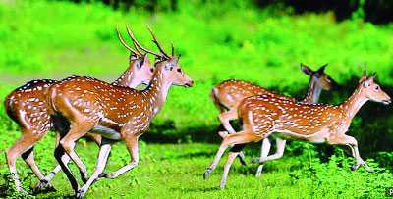
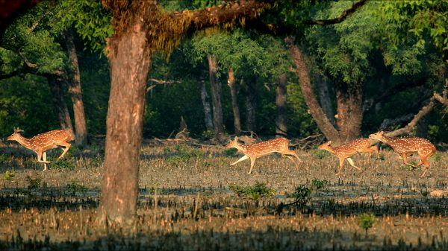
এসো আমরা পাঠের কিছু ছবি দেখি

Slide 8
শিক্ষককের পাঠ
এখন তোমরা তোমাদের বাংলা বই এর ৫৬ পৃষ্ঠা খোলো এবং আমার পড়া শোনো

Slide 10
শিক্ষার্থীদের পাঠ

Slide 11
নতুন শব্দ পরিচিতি
সমতল ভূমি
গোলপাতা
সুন্দরবনে নোনা পানিতে জন্মানো এক ধরনের উদ্ভিদ যার পাতা দেখতে নারকেল বা খেজুরের পাতার মত
তল সমান যে ভূমির

Slide 12
যুক্তবর্ণ পরিচিতি ও ভাঙা
=
ন
ও
ম
জন্ম
ন্ম
=
ক
ও
ষ
দক্ষিন
ক্ষ

Slide 13
দলিয় কাজ
সুন্দরবনের গাছপালা সম্পর্কে যা জানো লেখ।
গোলাপ দল
শাপলা দল
সুন্দরবন থেকে মানুষ কি কি সংগ্রহ করে?

Slide 14
প্রশ্নের উত্তর মিলিয়ে নাও
গোলাপ দলঃগোলপাতা দিয়ে ঘর বানানো হয়।কাঠ কেটে বিক্রি করি। গাছ দেখতে অনেক সুন্দর।
শাপলা দলঃমধু,কাঠ,পাতা ইত্যাদি।

Slide 15
মূল্যায়ন
১। সুন্দরবন কোথায় অবস্থিত?
২।বাওয়ালিদের কাজ কষ্টের কেন?
৩।মৌয়াল ও বাওয়ালিদের কাজ বর্ণনা কর।
১।উত্তরঃআমাদের দেশের দক্ষিণ-পশ্চিম কোণে, বঙ্গোপসাগরের তীরে ।
২।উত্তরঃবনে অনেক ভয়ঙ্কর প্রাণিরা বসবাস করে তাই বাওয়ালিদের কাজ কষ্টের।
৩নং প্রশ্নের উত্তর আলাদা আলাদা হবে।

Slide 16
পরিকল্পিত কাজ
তোমার দেখা দর্শনীয় স্থান সম্পর্কে লিখে আনবা।

Slide 17
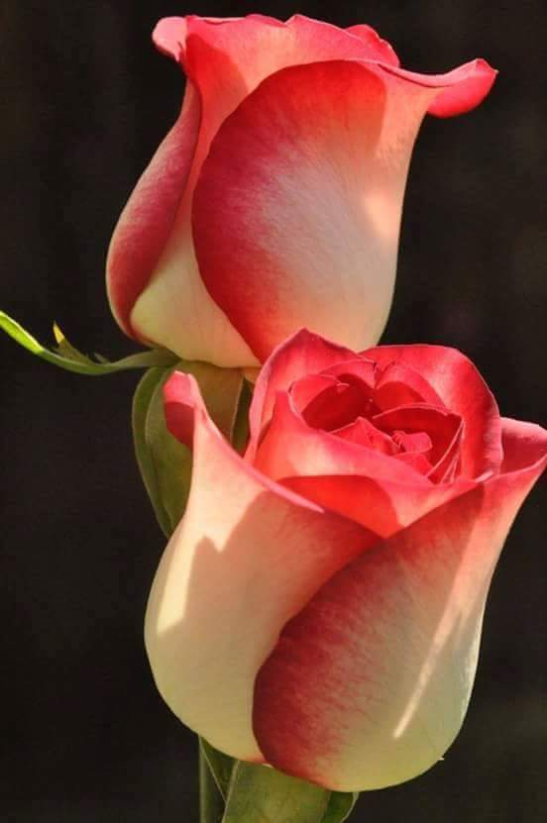
ধন্যবাদ

